Slide 1
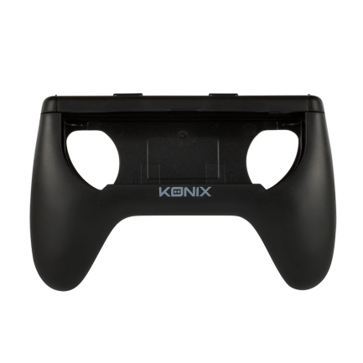
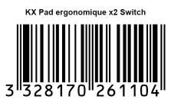
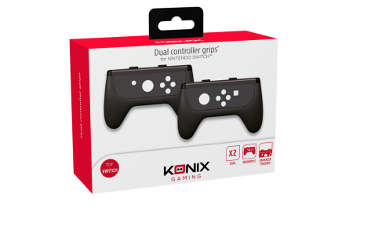
ACCESSOIRES NINTENDO SWITCH
Pad ergonomique x2 Switch
Caractéristiques techniques :
2 supports poignées revêtement grip
Maintien les manettes switch comme un gamepad
Design ergonomique pour une meilleure prise en main du jeu
Ref Innelec : 61881197542
Gencod : 3328170261104
Deee : 0,00 €
Prix public généralement constaté : 19,99 €
 | Poids (kg) | Longueur (mm) | Largeur (mm) | Hauteur (mm) | Quantité (pcs)
Unité | 0,025 | 160 | 95 | 10 | 1
Sous PCB
Master PCB

